Slide 1
Web测试基础
Notes:
展示，与后台关联

Slide 2
本章大纲
互联网的发展
网络标准体系架构
Web系统测试

Slide 3
互联网的发展
Web1.0
Web2.0
Web3.0
…
信息上网
人上网
随时在线
万物联网
传统行业互联网化
门户
…
社交
论坛
...
RSS订阅
今日头条
…
Notes:
门户，新闻网站，新浪、雅虎、搜狐，网易，网站运营，来创建2000年。用户比较被动
Web2.0 提供的一个平台 例如淘宝
web1.0：网络-人（单向信息，只读，eg个人网站，大英百科全书）； web2.0：人-人（以网络为沟通渠道进行人与人沟通，eg维基、博客）； web3.0：人-网络-人（人工智能、关联数据和语义网络构建，形成人和网络以及网络与人的沟通，同时在SEO支持下，提高人与人沟通的便利性）
Web1.0 用户被动获取信息（门户网站）
Web2.0 用户产生内容（微博、论坛、分类信息）
Web3.0 用户按需求获取内容（RSS订阅、今日头条）

Slide 4
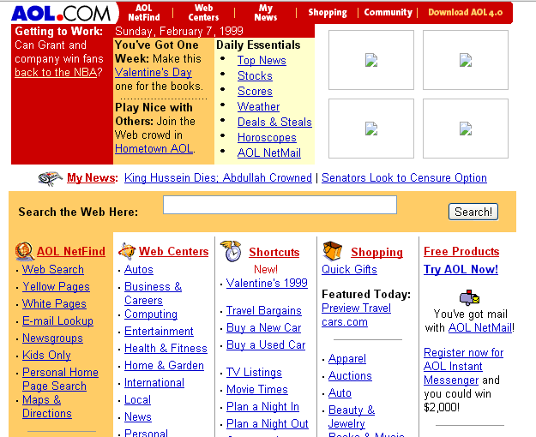
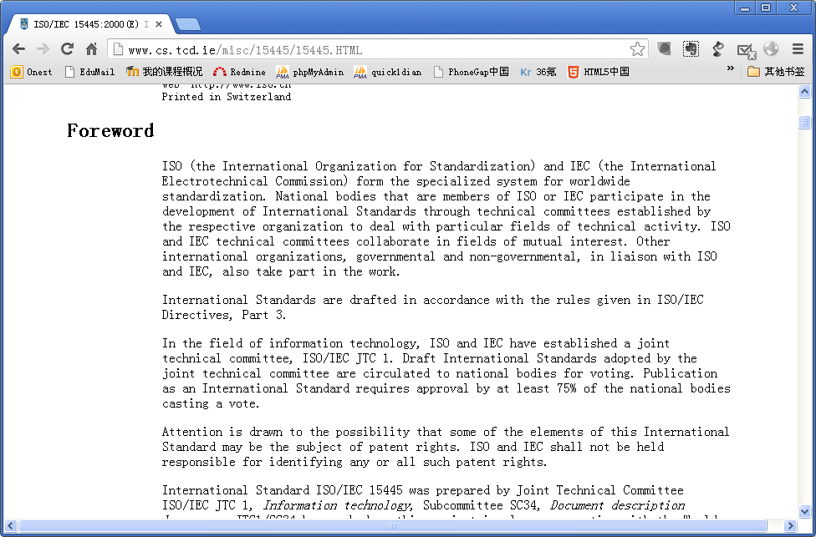
Web的发展
十几年前：Web用来展现一个文档

Slide 5
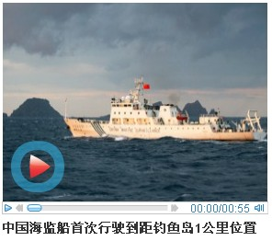
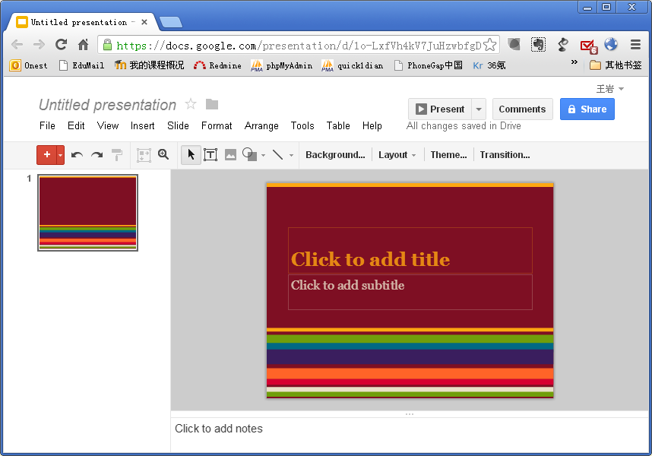
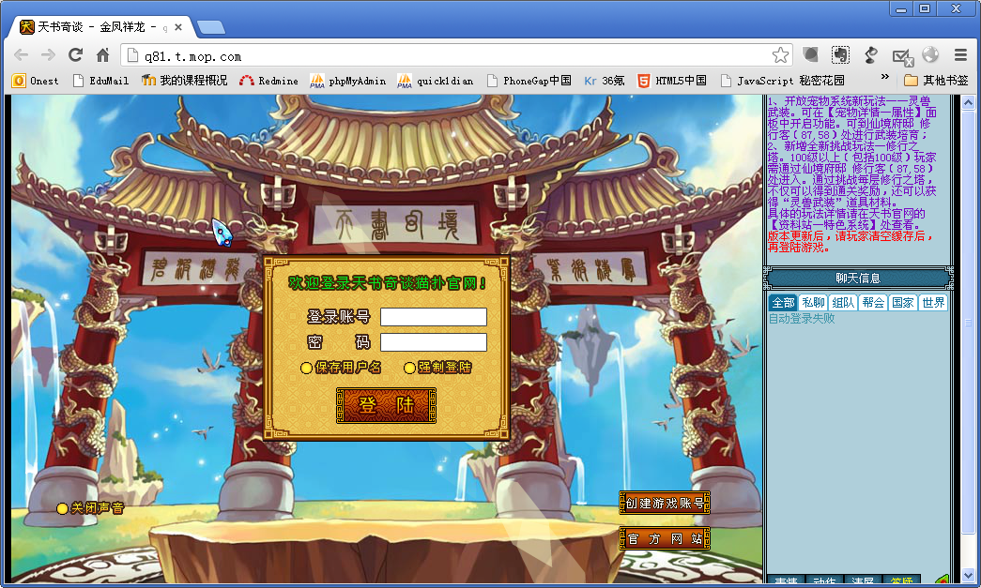
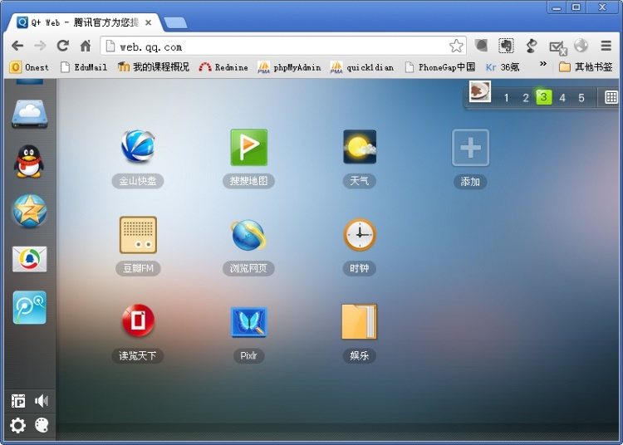
Web的发展
现在：Web成为应用程序运行的一个平台
Notes:
超文本标记语言，web页面展现的一种方式，页面由html标记完成，浏览器的渲染处理，看到漂亮的图形结果。两个标准在用
h5最容易理解的区别，展现视频，多媒体，开发小游戏。h4嵌入视频播放器 flash player

Slide 6
本章大纲
互联网的发展
网络标准体系架构
Web系统测试

Slide 7
网络应用程序架构
B/S架构（Browser/Server）
典型应用：
微博
WebQQ
C/S架构(Client/Server)
典型应用：
QQ
魔兽世界
Notes:
B/S 标准的规则，html语言

Slide 8
架构特点
B/S架构
无需安装特定客户端程序，通过URL访问
跨平台能力（Windows、Linux、Android、IOS…）
无缝升级，客户端免维护
不能直接使用客户端硬件资源，用户体验单一
B/S是标准规范的
核心运算再服务器
C/S架构
需要安装特定客户端程序
针对不同平台开发不同版本
升级应用须重新安装
充分应用客户端硬件资源，构建大型3D效果应用
C/S不是标准的，协议，自定义
客户端和服务器端尽可以承担运算职责
Notes:
B/S 标准的浏览器，标准协议http1.1，标记语言 html4，服务器端是标准的apche
C/S 客户端不需要标准，各自的安装程序，服务器

Slide 9
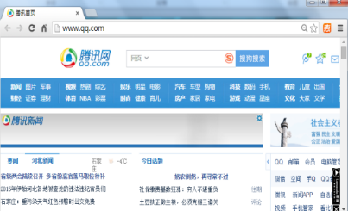

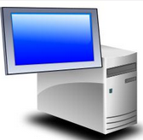
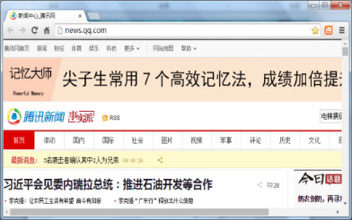

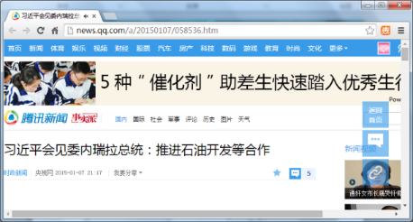

网页访问过程
URL
http://www.qq.com/
http://news.qq.com/
Web服务器(Server)
http://news.qq.com/a/6.html
Web浏览器（Browser）
Notes:
利用浏览器与服务器进行访问的。URL地址包含：

Slide 10
网页访问过程
URL（统一资源定位符）
互联网上标准资源的地址，可以从互联网上得到的资源的位置和访问方法
例：
http://www.baidu.com/
http://tech.sina.com.cn/it/2015-01-14/doc-iavxeafr9972646.shtml
组成部分：协议、服务器地址（域名）、端口号、资源路径
http://www.hebtu.edu.cn/a/sdxb/kxyj/kypt/index.html
协议
服务器地址
资源路径
Notes:
域名经过DNS解析，转换为IP地址，第三部分，端口号８０，只要服务器开发的是80，不需要再输入，第四部分：访问的资源，具体的页面

Slide 11
Web技术之协议-HTTP
HTTP协议用于传送WWW方式的数据，系统采用请求/响应模型。客户端向服务器发送一个请求，请求头包含请求的方法、URI、协议版本、以及客户端信息。
服务器以一个状态行为响应。包含响应行，响应头，响应正文。
HTTP协议是一种非面向连接的协议，每个HTTP请求之间都是独立的。
Notes:
协议规定怎么传输消息

Slide 12
Web技术之语言-HTML
HTML是一种用于制作超文本资料的简单标记语言。用HTML编写的超文本文档能够独立于各种操作系统平台。HTML用于描述Web页面的格式。
使用HTML语言描述的文件需要通过浏览器显示效果。

Slide 13
Web技术之语言-CSS
样式表定义如何显示HTML元素，样式通常保存在外部的CSS文件中。通过编辑一个CSS文档，外部样式可以同时改变所有页面的布局和外观。

Slide 14
Web技术之脚本语言-JavaScript
JavaScript是一种属于网络的脚本语言,已经被广泛用于Web应用开发,常用来为网页添加各式各样的动态功能,为用户提供更流畅美观的浏览效果。通常JavaScript脚本是通过嵌入在HTML中来实现自身的功能的。

Slide 15
Web工作原理
Web系统由浏览器和服务器构成。
浏览器提供与用户交互界面并负责将请求发送给服务器，服务器端则用户处理浏览器的各类请求并将响应返回给浏览器端，它们之间通过HTTP协议来进行请求的发送和响应的接收。

Slide 16
Web工作原理
当请求被发送出去后，如果请求的是静态的HTML（可包含JS脚本）页面，则服务器端不做任何处理，直接将该页面文件从服务器端的硬盘中读取到内存，并将其响应给客户端，交由浏览器来解析和处理HTML和JS脚本。
如果客户端请求的是一个动态页面，如ASP，JSP或PHP等，则该类脚本将由服务器的脚本引擎解析处理完成后，将其转换成标准的HTML页面响应给客户端的浏览器来处理。

Slide 17
Web客户端技术
浏览器工作原理
页面渲染（HTML）
“浏览器内核”主要指渲染引擎(Rendering Engine)，负责解析网页语法(如HTML、JavaScript)并渲染、展示网页。因此，所谓的浏览器内核通常也就是指浏览器所采用的渲染引擎，渲染引擎决定了浏览器如何显示网页的内容以及页面的格式信息。不同的浏览器内核对网页编写语法的解析也有所不同，因此同一网页在不同的内核浏览器里的渲染、展示效果也可能不同。
参考资料：http://tools.yesky.com/19/34456519.shtml
JavaScript解析和执行
网络处理
其他（附加应用）

Slide 18
Web客户端技术
常用的客户端技术
Ajax（局部刷新）
Activex
flex-富客户端
Silverlight
扩展插件

Slide 19
Web服务器技术
Web服务器
Web服务器是离客户端最近的服务器端。主要作用：
监听客户端请求
处理客户端请求
客户端与数据库之间的中介
常用的的Web服务器
Apache
IIS
Tomcat
Nginx
参考资料：http://blog.csdn.net/dylnuaa/article/details/24865457
Notes:
可以理解处理html元素

Slide 20
Web服务器技术
应用服务器
应用服务器更靠后端，其目的并非监听或处理HTTP请求，而是处理复杂的业务逻辑和数据库访问等。
常用的的应用服务器
JavaEE应用服务器：WebSphere、Weblogic、JBoss

Slide 21
本章大纲
互联网的发展
网络标准体系架构
Web系统测试

Slide 22
Web测试概述
基于Web的系统测试与传统的软件测试既有相同之处，也有不同的地方。
基于Web的系统测试不但需要检查是否按照设计的要求进行，而且还要评价系统在不同用户的浏览器端的显示是否合适。
从用户的角度进行安全性和可用性测试。

Slide 23
Web测试内容
功能测试
性能测试
安全性测试
可用性/易用性测试
配置和兼容性测试
数据库测试
代码合法性测试
完成测试
Notes:
页面由文字、图形、声音、视频和超链接组成

Slide 24
功能测试
页面内容测试
链接测试
表单测试
Cookies测试
设计语言测试

Slide 25
功能测试
页面内容测试
正确性
准确性
相关性
测试用例编号 | 操作描述 | 数据 | 期望结果 | 实际结果
1.1 | 搜索某种类别的商品 | 搜索类别 | 搜索结果中列出该类别的所有商品
1.2 | 让鼠标滑过每一个对象 | 被测对象 | 当鼠标滑过每一个对象时，显示相应的文本信息
Notes:
图片文字标签

Slide 26
单个逻辑功能测试
编辑框 ：需要考虑默认焦点、输入长度、输入内容类型（字母、汉字、特殊符号、脚本代码等）、输入格式限制、能否粘贴输入等。
按钮：考虑默认焦点、按钮功能、脚本触发等方面。
图片/音频/视频：显示是否正常、位置是否恰当、用户体验是否良好，是否支持功能跳转。
下拉列表：需关注值是否正确、是否有重复，选中后是否正确传递、是否可以多选等方面。
Notes:
贯穿于整个业务系统的逻辑功能，需要保证其单个功能的正确性，然后才是整个业务流程的正确性测试。

Slide 27
单个逻辑功能测试
单选按钮：需关注该功能能否在选中后传递参数值。
复选框：多选后能否实现期望的业务功能，如批量修改、批量删除，能否在提交请求时，触发应该触发的脚本代码。
文件上传下载：需考虑文件上传格式、上传内容、上传后能否正确打开、上传过程中如果出现异常是否有信息提示。下载需要考虑下载的 内容能否正确打开使用、下载过程能否中断、中断后能否续传、下载保存的文件名是否正确等。

Slide 28
Cookies测试
Cookies用来存储用户信息和用户在某个应用系统的操作，当一个用户使用Cookies访问了某一个应用系统时，Web服务器将发送关于用户的信息，把该信息以Cookies的形式存储在客户端计算机上，这可用来创建动态和自定义页面或者存储登录信息。
Notes:
Cookies来统计次数

Slide 29
Cookies测试
Cookies测试需要关注以下几点：
检查Cookies是否能正常工作
是否按预定的时间进行保存
刷新对Cookies有什么影响

Slide 30
导航测试
导航：引导用户在Web页面操作的方式
导航的类型：超链接、菜单、按钮、对话框、列表和窗口等
测试关注点：
被测系统是否易于导航，导航是否直观
被测系统的主要部分是否可以通过主页进行访问
被测系统是否准确
被测系统页面结构、导航、菜单、链接的风格是否一致

Slide 31
UI测试
适当的图片和动画既能起到广告宣传的作用，又能起到美化页面的功能。
一个web系统的图形可以包括图片、动画、边框、颜色、字体、背景、按钮等。

Slide 32
UI图形测试
UI图形测试的内容：
确保图形有明确的用途
图片尽量小，并且要清楚地说明某件事情，一般都能链接到某个具体的页面
验证所有页面字体的风格是否一致
背景颜色应该与字体颜色和背景颜色相搭配
图片的大小和质量，一般采用jpg或gif压缩

Slide 33
UI文本测试
UI文本测试用来检验Web系统提供信息的正确性、准确性和相关性，例如：
错误的价格引起法律就纠纷
信息的准确性是指是否有语法拼写错误
相关性是指是否在当前页面可以找到与当前浏览相关的信息列表或入口

Slide 34
界面测试的关注点
是否应该显示的信息有遗漏
屏幕没有任何指引信息，用户感觉迷惑
找不到出处的功能选项
看起来不可能退出的运行状态
整个输入域没有光标的指引
没有对输入做出任何响应
提示信息不够明确，表述令人疑惑甚至错误
界面显示错误，有错别字，不正确的色彩搭配
显示信息令人疑惑，如光标位置错误，光标消失
菜单布局错误
显示不完整或模糊不清

